Slide 1
Dựa trên bài báo: VARIABLE-LENGTH SUBSEQUENCE CLUSTERING IN TIME-SERIES Jiangyong Duan , Lili Guo (2020) [1]
Trường đại học Khoa Học Tự Nhiên, ĐHQG-HCM
PHÂN CỤM CHUỖI CON CÓ ĐỘ DÀI THAY ĐỔI TRONG CHUỖI THỜI GIAN
Giáo viên hướng dẫn: TS. TRẦN THÁI SƠN
Sinh viên thực hiện:
2xCxxxxx- Nguyễn Văn A
2xCxxxxx - Nguyễn Văn C
2xCxxxxx- Nguyễn Văn B
2xCxxxxx - Nguyễn Văn D
TP.HCM, 4/2024

Slide 2
Nội dung
Giới thiệu nội dung bài báo
Bài toán Phân cụm trong chuỗi thời gian
Thuật toán
Kết quả thực nghiệm
Kết luận
Những nghiên cứu gần đây
1
2
3
4
5
6

Slide 3
1. Giới thiệu
Phân cụm chuỗi con có độ dài thay đổi trong Chuỗi thời gian là bài toán trong lĩnh vực khai phá dữ liệu và phân tích chuỗi thời gian nhằm tìm cách phân nhóm các chuỗi con có độ dài khác nhau của một chuỗi thời gian dựa trên tính tương đồng giữa chúng.
Bài toán này có ứng dụng trong nhiều lĩnh vực, như phát hiện bất thường trong chuỗi thời gian, phân tích dữ liệu y tế, tiên đoán sự cố hệ thống, phân tích dữ liệu tài chính, v.v.
Thường thì bài toán được giải quyết bằng các phương pháp dựa trên thuật toán như K-means, Hierarchical Clustering, DBSCAN, v.v. Các phương pháp này sẽ tìm cách gom cụm các chuỗi con tương tự nhau dựa trên độ tương đồng của chúng. Một số độ tương đồng phổ biến được sử dụng trong bài toán này là Euclidean Distance, Dynamic Time Warping (DTW), Edit Distance with Real Penalty (ERP), v.v.

Slide 4
2. Những nghiên cứu gần đây
Trong quá trình nghiên cứu và phát triển, time series clustering chúng ta có một số cách tiếp cận như sau: - Khảo sát tài liệu về phương pháp phân cụm dựa trên khoảng cách tạm thời: Đây là cách tiếp cận thường hoạt động trực tiếp với dữ liệu chuỗi thời gian thô, vì vậy nó còn được gọi là cách tiếp cận dựa trên dữ liệu thô. Và việc sửa đổi chính nằm ở việc thay thế thước đo khoảng cách/độ tương tự cho dữ liệu tĩnh bằng thước đo thích hợp cho chuỗi thời gian.
- Khảo sát tài liệu về cách tiếp cận phân cụm dựa trên biểu diễn: không dễ thực hiện dữ liệu thô có độ nhiễu cao. Cách tiếp cận dựa trên tính năng trước tiên chúng ta cần phải chuyển đổi dữ liệu chuỗi thời gian thô thành một vectơ đặc trưng có kích thước ít hơn và sau đó chúng ta mới áp dụng các thuật toán phân cụm.
- Khảo sát tài liệu về cách tiếp cận phân cụm dựa trên mô hình:Đây là cách tiếp cận xem xét rằng mỗi chuỗi thời gian được tạo ra bởi một số loại mô hình/phân phối xác suất. Lưu ý rằng, chuỗi thời gian ở đây được coi là tương tự nhau khi các mô hình đặc trưng cho từng chuỗi riêng lẻ hoặc phần dư còn lại sau khi chúng ta điều chỉnh mô hình là tương tự nhau.[1]

Slide 5
3. Thuật toán
Nội dung thuật toán

Slide 6
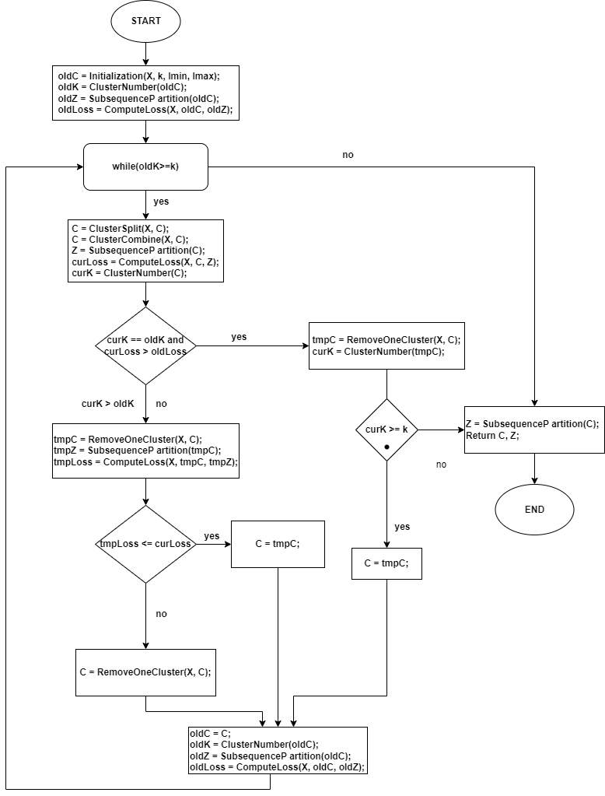
Thuật toán 2: Phân cụm chuỗi con thay đổi trong một chuỗi thời gian.
Khởi tạo danh sách subsequence ban đầu
Phân chia các subsequence thành các cụm ban đầu và tính tổng sai số ban đầu
Thực hiện phân chia hoặc kết hợp các cụm để giảm số lượng cụm
Tính lại tổng sai số sau mỗi lần phân chia hoặc kết hợp cụm để so sánh với tổng sai số trước đó
Kiểm tra điều kiện dừng của thuật toán khi số lượng cụm đạt tới giới hạn yêu cầu và tổng sai số không còn cải thiện được nữa.

Slide 7
4. Kết quả thực nghiệm
4.1. Mô tả dữ liệu thực nghiệm
Quá trình thực nghiệm được tiến hành trên bộ dữ liệu chuỗi thời gian thực tế (GestureMidAir) và chuỗi thời gian nhân tạo.
4.2. Phương pháp tiến hành
- Phương pháp so sánh và đánh giá
- Tiến hành trên chuỗi thời gian nhân tạo
- Tiến hành trên chuỗi thời gian thực
4.3. Đánh giá kết quả
- Với chuỗi thời gian nhân tạo
- Với chuỗi thời gian thực

Slide 8
4. Kết quả thực nghiệm
4.1. Mô tả dữ liệu thực nghiệm
Quá trình thực nghiệm được tiến hành trên bộ dữ liệu chuỗi thời gian thực tế (GestureMidAir) và chuỗi thời gian nhân tạo.
4.2. Phương pháp tiến hành
- Phương pháp so sánh và đánh giá
- Tiến hành trên chuỗi thời gian nhân tạo
- Tiến hành trên chuỗi thời gian thực
4.3. Đánh giá kết quả
- Với chuỗi thời gian nhân tạo
- Với chuỗi thời gian thực

Slide 9
4.2. Phương pháp tiến hành
Kết quả thực nghiệm được so sánh với ba phương pháp phân cụm chuỗi con:
Phương pháp dựa trên Sliding windows (Kmeans, DTWGAK và NeuralGas ).
Phương pháp trích xuất k-motif (Kmeans, DTWGAK và NeuralGas ).
Phương pháp phân đoạn chuỗi thời gian (TICC và CASC ).

Slide 10
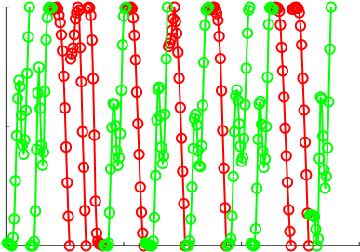
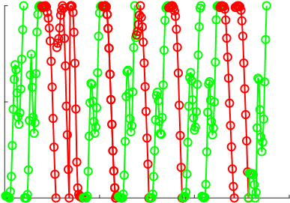
4.2. Phương pháp tiến hành
Tiến hành trên chuỗi thời gian thực.
Phân cụm chuỗi con thích ứng trên tập dữ kiệu GestureMidAir
(a)Chuỗi thời gian đầu vào (b)Nhãn phân cụm chuẩn (c)Chuỗi con được trích xuất cụm (d)Kết quả phân cụm

Slide 11
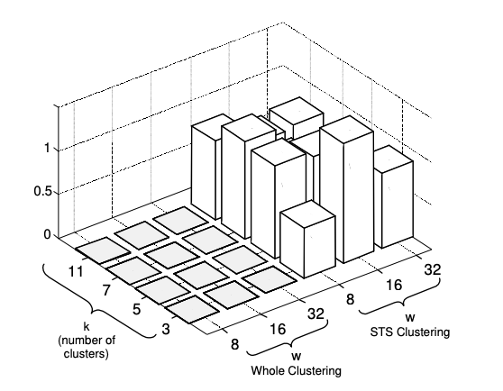
4.2. Các VẤN ĐỀ liên quan
Sự so sánh giữa kết quả có ý nghĩa từ gom cụm hoàn chỉnh và kết quả từ gom cụm chuỗi thời gian (sử dụng k-means với nhiều biến). Hai tập dữ liệu được sử dụng là Standard and Poor’s 500 Index closing values và dữ liệu đi bộ ngẫu nhiên.

Slide 12
4.2. Các VẤN ĐỀ liên quan
Bài báo của Eamonn Keogh và Jessica Lin đã nêu ra vấn đề về ý nghĩa của việc phân cụm chuỗi thời gian.
Các thử nghiệm đã được thực hiện để chứng minh rằng phân cụm chuỗi thời gian con không mang lại nhiều ý nghĩa. Họ đã thực hiện việc phân cụm các chuỗi thời gian từ tập dữ liệu được chỉ định và từ tập dữ liệu ngẫu nhiên, và thấy rằng các cụm thu được từ cả hai tập dữ liệu là tương tự nhau, mặc dù có sự khác biệt về tập dữ liệu đầu vào.
Tuy nhiên, khi sử dụng phương pháp phân cụm hoàn chỉnh, không có hiện tượng tương tự xảy ra như được mô tả trong hình từ bài báo.
Notes:
ấdasdddddddddddddddddddddddddáddddddddddddddddddddddddddddddddddddddddddddddddddddddddd

Slide 13
6. kết luận
Ưu điểm:
Thích ứng với độ dài chuỗi con chưa được xác định trước. Điều này cho phép thuật toán khám phá các mẫu có ý nghĩa và có độ dài khác nhau trong dữ liệu, có thể có lợi trong việc nắm bắt các mẫu phức tạp và đa dạng tồn tại ở các quy mô hoặc tần số khác nhau trong chuỗi thời gian.
Cải thiện độ chính xác của phân cụm: Bằng cách cho phép phân cụm chuỗi con có độ dài thay đổi, thuật toán có thể tạo ra các cụm chính xác hơn vì nó có thể nắm bắt các mẫu có độ dài khác nhau hiệu quả hơn. Điều này có thể dẫn đến độ chính xác phân cụm tốt hơn so với các phương pháp sử dụng chuỗi con có độ dài cố định.
Linh hoạt trong việc lựa chọn độ dài chuỗi con: Dựa trên các đặc điểm dữ liệu và yêu cầu vấn đề. Điều này cho phép tùy chỉnh thuật toán tốt hơn để phù hợp với dữ liệu chuỗi thời gian cụ thể, từ đó có thể dẫn đến cải thiện hiệu suất và khả năng diễn giải.

Slide 14
Tài liệu tham khảo
[1] Jiangyong Duan , Lili Guo, “VARIABLE-LENGTH SUBSEQUENCE CLUSTERING IN TIME-SERIES,” IEEE Trans. Intelligent , Vol. 3-No. 10, 2020, pp. 3257-3261
[2] Sangeeta Rani, Geeta Sikka, “Recent Techniques of Clustering of Time Series Data: A Survey,” IEEE Trans. PAMI, Volume 52– No.15, 2012.
[3] Aghabozorgi, S., Shirkhorshidi, A. S., & Wah, T. Y. (2015). Time-series clustering–a decade review. Information systems, 53, 16-38.
[4] Trosten, D. J., Strauman, A. S., Kampffmeyer, M., & Jenssen, R. (2019, May). Recurrent deep divergence-based clustering for simultaneous feature learning and clustering of variable length time series. In ICASSP 2019-2019 IEEE International Conference on Acoustics, Speech and Signal Processing (ICASSP) (pp. 3257-3261). IEEE.
[5] Liao, T. W. (2005). Clustering of time series data—a survey. Pattern recognition, 38(11), 1857-1874.
[6] Keogh, E., & Lin, J. (2005). Clustering of time-series subsequences is meaningless: implications for previous and future research. Knowledge and information systems, 8, 154-177.

Slide 15

Cảm ơn thầy cô và các bạn đã xem !

